Slide 1
PHÒNG GIÁO DỤC VÀ ĐÀO TẠO QUẬN LONG BIÊN
CHÀO ĐÓN CÁC CON
ĐẾN VỚI TIẾT
MĨ THUẬT LỚP 5
CHỦ ĐỀ 11: VẼ BIỂU CẢM CÁC ĐỒ VẬT
Tiết 2: Tạo hình và trang trí đồ vật bằng giấy và bìa màu.

Slide 2
CHUẨN BỊ ĐỒ DÙNG
- Sách học Mĩ thuật.
- Giấy vẽ, giấy màu, bìa màu.
- Màu, bút chì, tẩy.
- Kéo, keo dán,…

Slide 3
YÊU CẦU CẦN ĐẠT CỦA TIẾT HỌC
- Nhận biết được hình dáng, màu sắc của các đồ vật.
- Biết cách tạo hình và trang trí đồ vật bằng giấy màu, bìa màu.
- Tạo hình và trang trí được các đồ vật bằng giấy màu, bìa màu.
- Giới thiệu, nêu nhận xét và nêu được cảm nhận về sản phẩm của mình, của bạn.

Slide 4
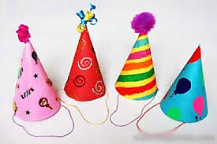
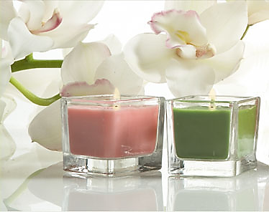
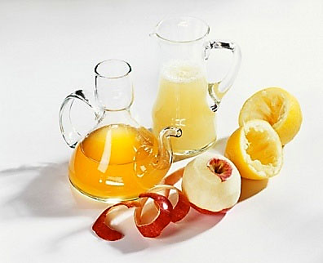
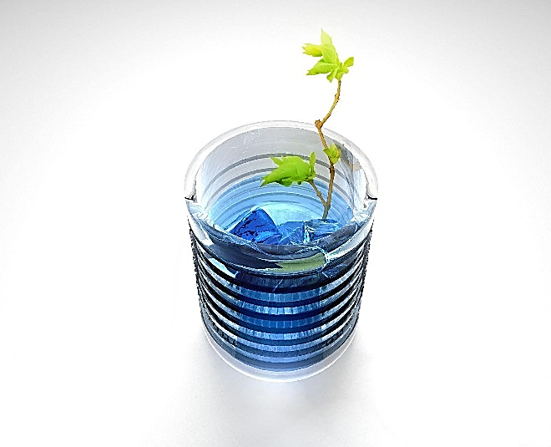
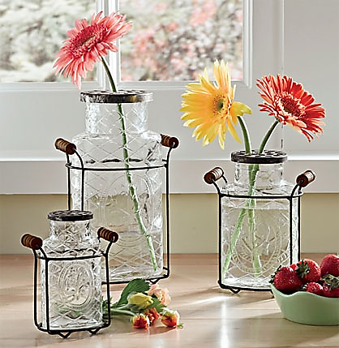
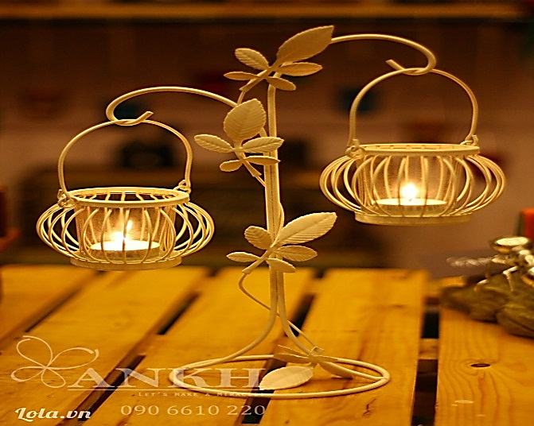
HOẠT ĐỘNG 1: KHÁM PHÁ
- Có những đồ vật nào trong ảnh? Những đồ vật này có hình dáng và màu sắc như thế nào?
- Kể tên và miêu tả hình dáng màu sắc những đồ vật yêu thích?

Slide 5
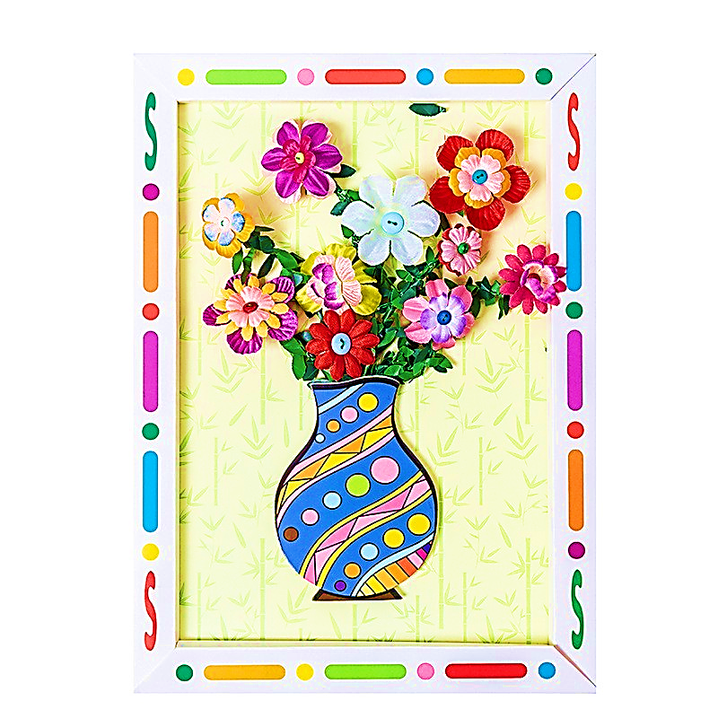
- Nội dung của bức tranh?
Sản phẩm này được thể hiện bằng hình thức, chất liệu gì?
Nhận xét về hình ảnh, màu sắc của sản phẩm?

Slide 6
GHI NHỚ
- Có rất nhiều đồ vật trong cuộc sống, mỗi đồ vật có hình dáng, màu sắc, đặc điểm riêng. Chúng ta có nhiều cách thể hiện với các chất liệu khác nhau.

Slide 7
HOẠT ĐỘNG 2:
KIẾN TẠO KIẾN THỨC KĨ NĂNG
Em hãy quan sát video, sau đó nêu các bước thực hiện theo suy nghĩ của em?

Slide 8
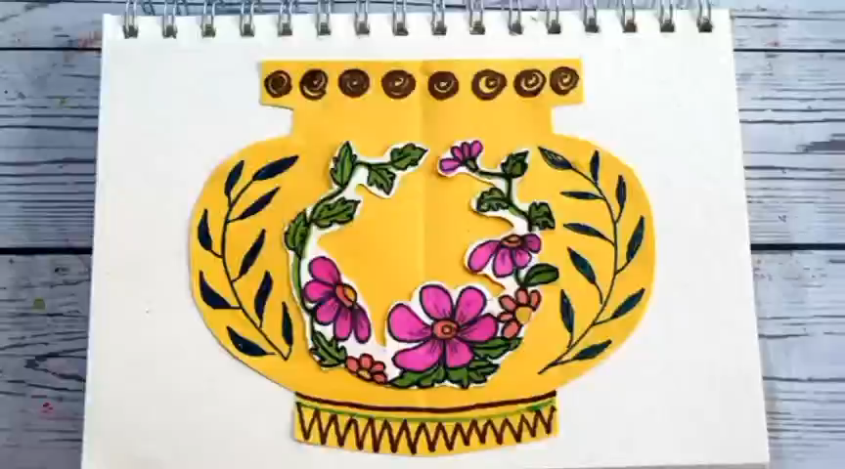

Slide 9
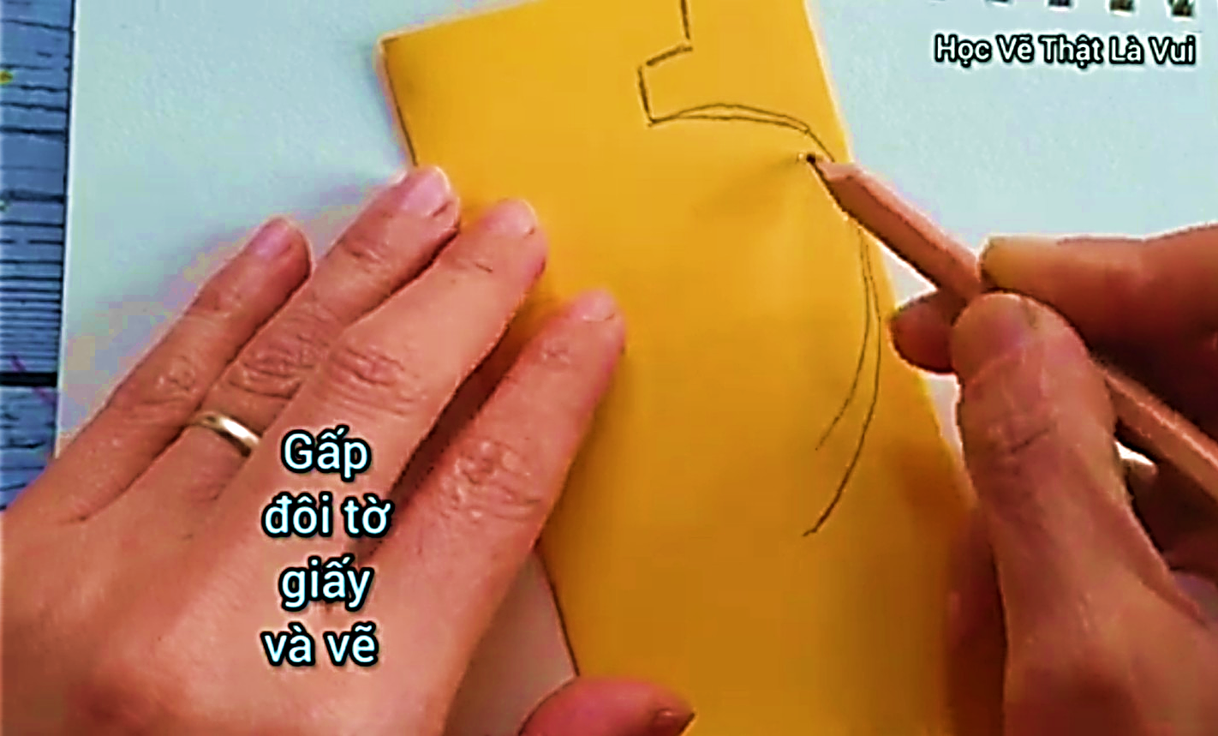
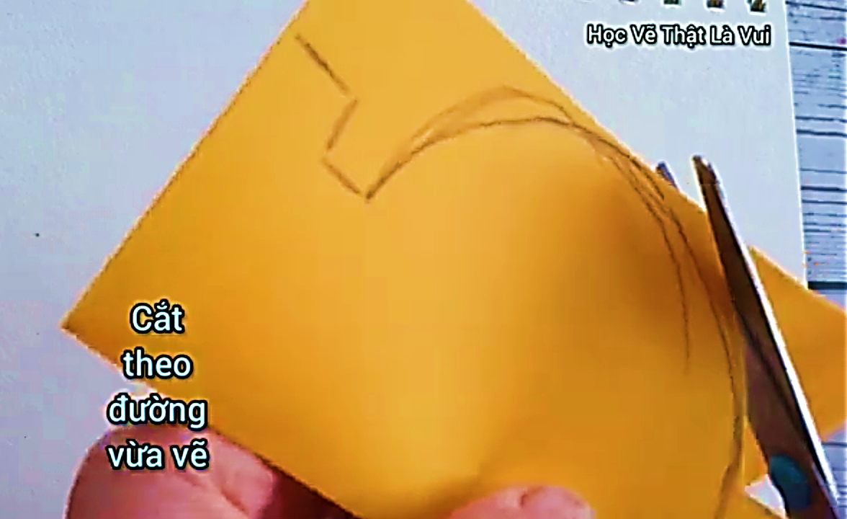
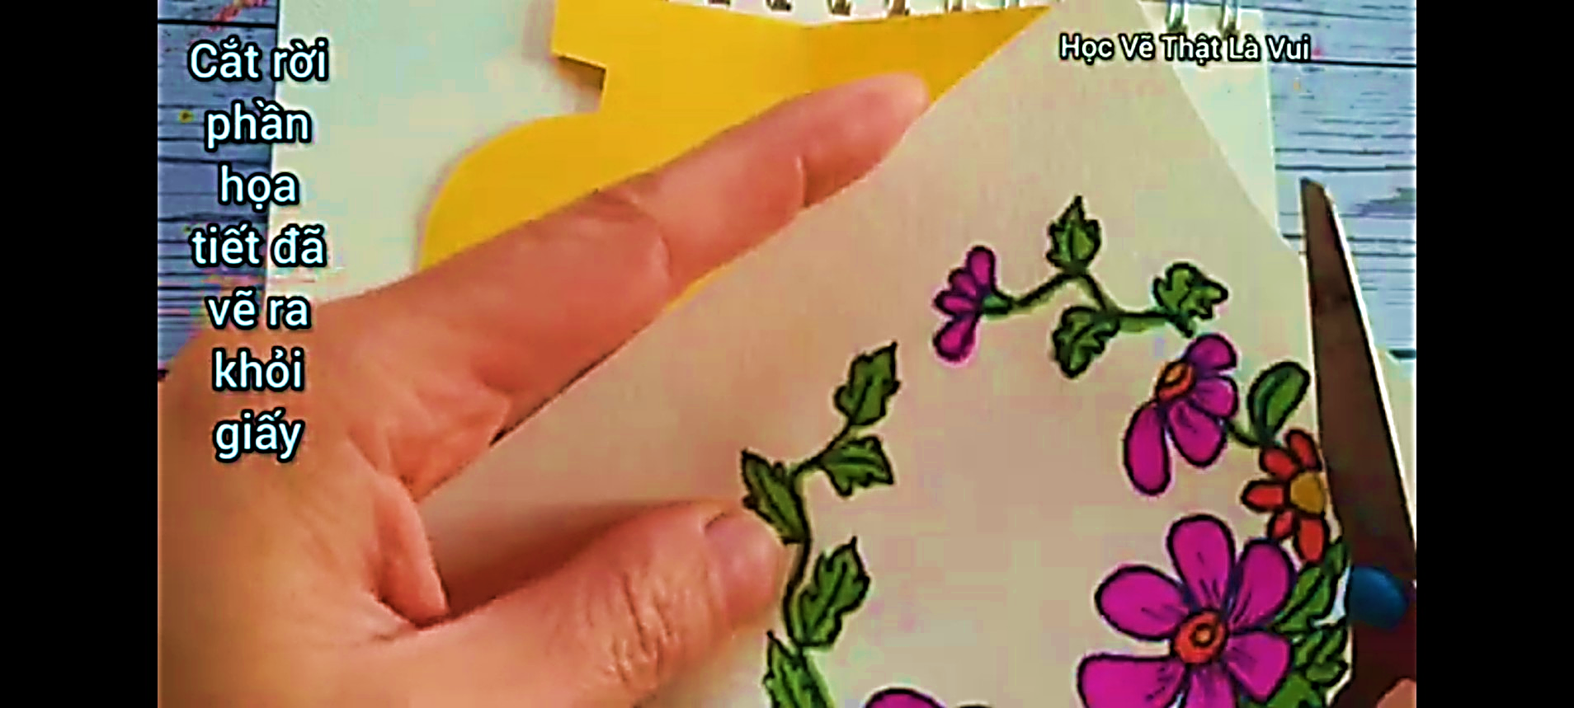
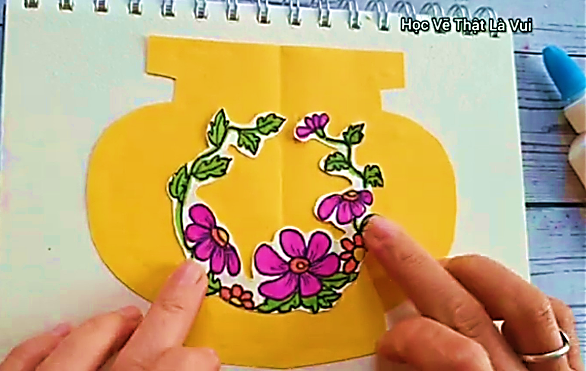
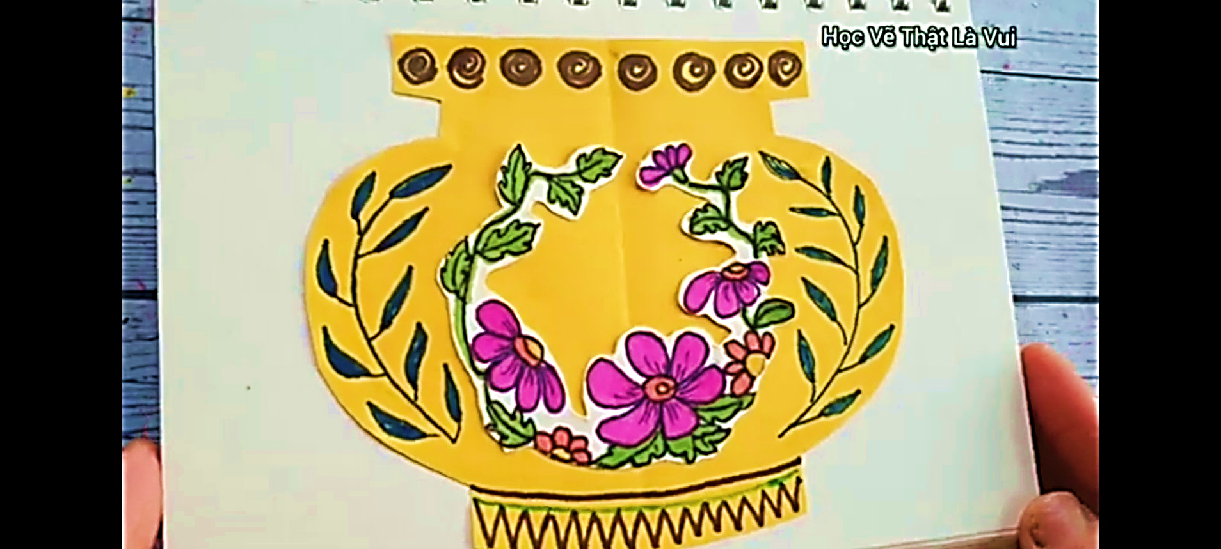
1. Gấp tờ giấy và vẽ.
2. Cắt theo đường vừa vẽ.
3. Cắt rời phần hoa đã vẽ ra khỏi giấy.
4. Dán hoa vào thân lọ rồi
dán sản phẩm vào giấy nền.
5. Vẽ thêm họa tiết trang trí hoàn thiện sản phẩm.

Slide 10

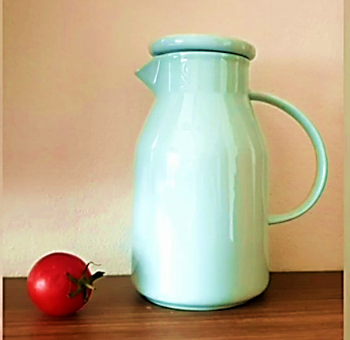
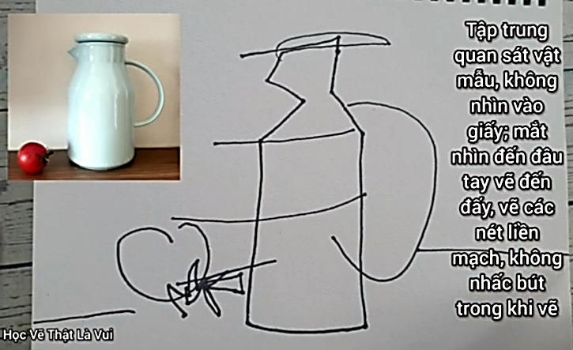
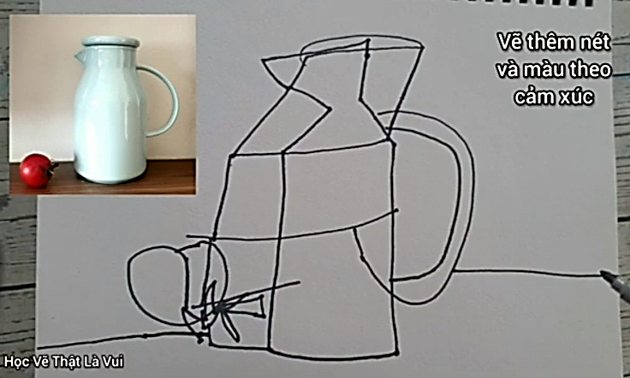
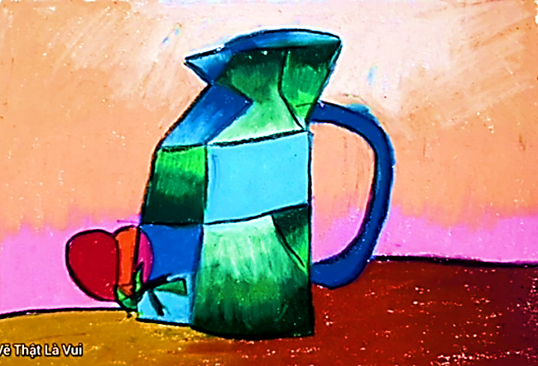
PHÒNG GIÁO DỤC & ĐÀO TẠO QUẬN LONG BIÊN
CÁCH THỰC HIỆN
1. Bày vật mẫu
2. Quan sát vật mẫu,
không nhìn vào giấy.
Mắt nhìn đến đâu,
tay vẽ đến đấy. Vẽ các
nét liền mạch, không
nhấc bút trong khi vẽ.
3. Vẽ thêm nét.
4. Vẽ màu.

Slide 11
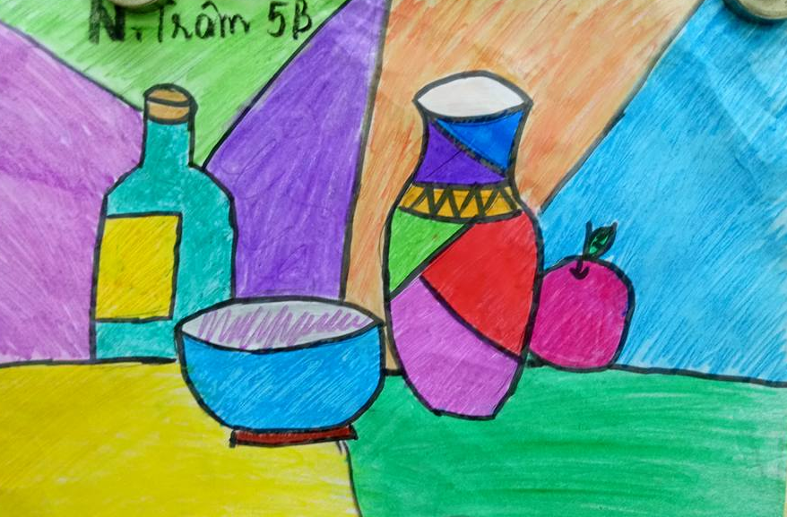
PHÒNG GIÁO DỤC & ĐÀO TẠO QUẬN LONG BIÊN
SẢN PHẨM THAM KHẢO

Slide 12
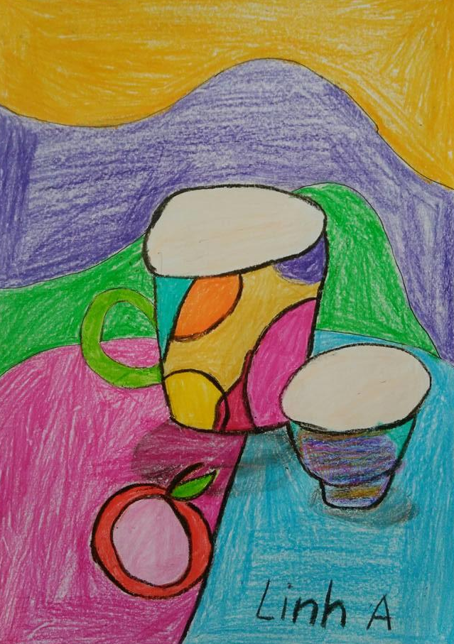
PHÒNG GIÁO DỤC & ĐÀO TẠO QUẬN LONG BIÊN
SẢN PHẨM THAM KHẢO

Slide 13
LƯU Ý
* Sắp xếp các hình ảnh cân đối và hợp lí.
* Có thể kết hợp thêm một số chất liệu khác cho sản phẩm thêm sinh động.
* Có thể trang trí thêm hình nền để sản phẩm đẹp hơn.

Slide 14
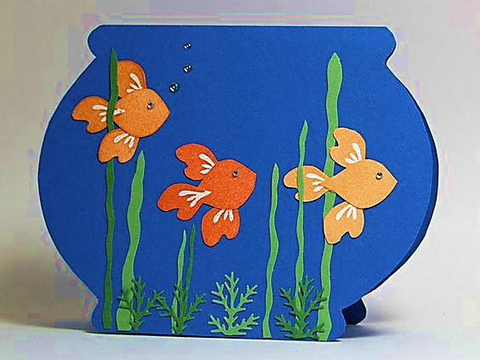
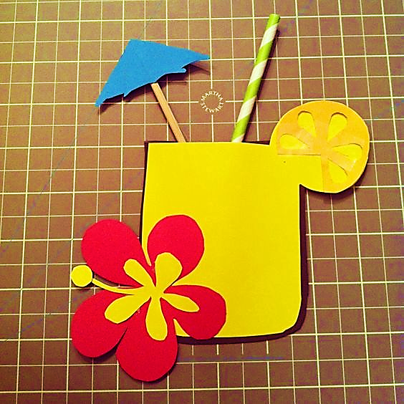
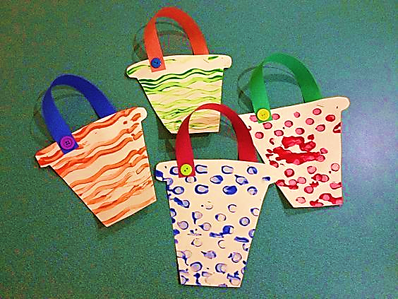
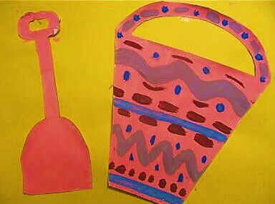
SẢN PHẨM THAM KHẢO

Slide 15
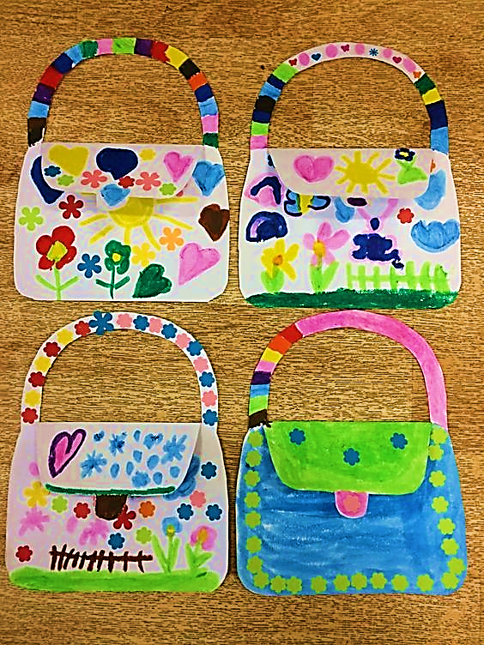
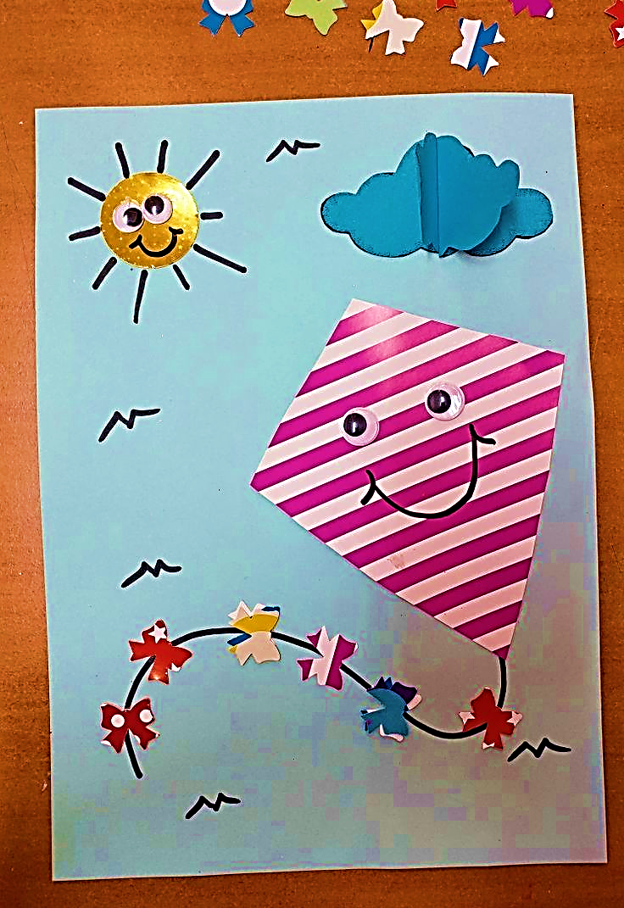
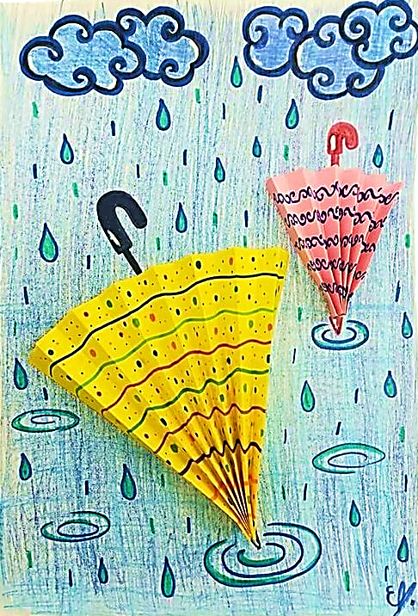
SẢN PHẨM THAM KHẢO

Slide 16
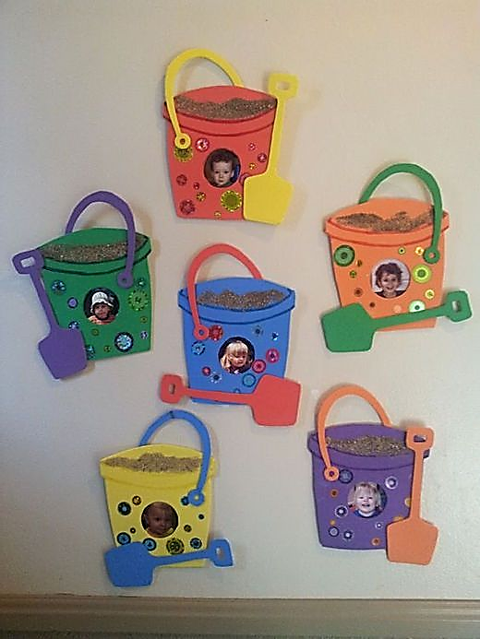
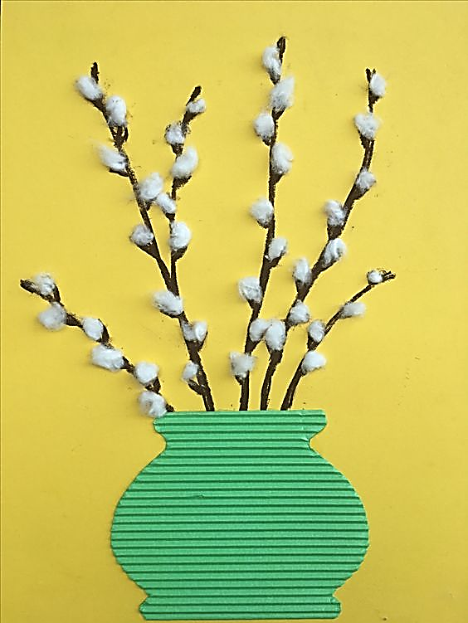
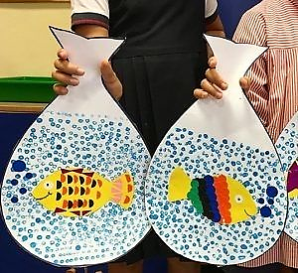
SẢN PHẨM THAM KHẢO

Slide 17

HOẠT ĐỘNG 3:
LUYỆN TẬP – SÁNG TẠO
Tạo hình, trang trí
các đồ vật yêu thích bằng giấy màu, bìa màu.

Slide 18
- Hôm nay em dự định sẽ tạo dáng, trang trí đồ vật gì?

Slide 19
HOẠT ĐỘNG 4: PHÂN TÍCH – ĐÁNH GIÁ
Em đã tạo dáng và trang trí đồ vật gì?
Chất liệu em đã sử dụng?
Em hãy chia sẻ suy nghĩ về sản phẩm của mình cho cô giáo và các bạn được biết nhé!

Slide 20
HOẠT ĐỘNG 5: VẬN DỤNG – PHÁT TRIỂN
Em hãy tạo dáng, trang trí đồ vật để trang trí cho ngôi nhà mình thêm đẹp nhé!

Slide 21

ĐỊNH HƯỚNG HỌC TẬP TIẾP THEO
Hoàn thành bài đầy đủ, nhờ bố mẹ chụp và gửi cho thầy cô giáo.
Chuẩn bị đồ dùng cho bài học sau.

Slide 22
XIN CHÀO VÀ HẸN GẶP LẠI!

